Slide 1
Кайнозойська ера
Неогеновий період

Slide 2
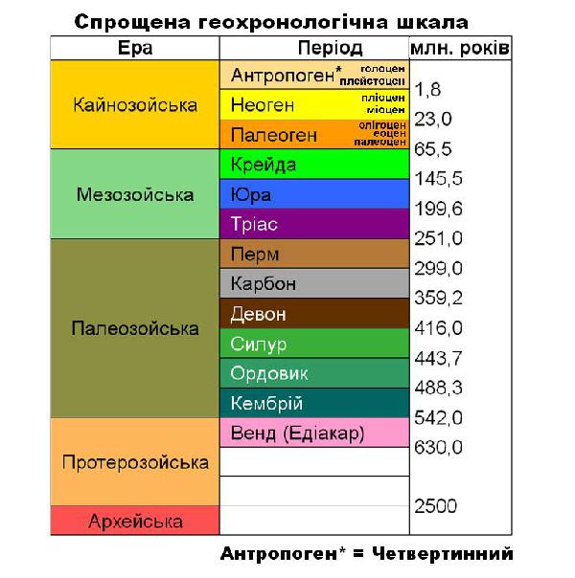

Slide 3
Коротко про неоген
- належить до кайнозойської ери
- вік від 23.8 до 1.8 млн років
- альпійський етап горотворення
- тваринний і рослинний світ стає схожим на сучасний
- утворення нафти,газу, сірки, вугілля, заліза, камяної солі.

Slide 4
Неогеновий період — другий період кайнозойської ери історії Землі. Тривав від 23,03 до 2,588 млн років тому. У якості самостійного стратиграфічного підрозділу неоген був виділений австрійським геологом Моріцем Гьорнесом у 1856 році. Він складається з двох епох — ранньої, або міоцену (23,03—5,333 млн років тому), та пізньої, або пліоцену (5,333—2,588 млн років тому).
Неоген
(23,03 до 2,588 млн років тому)
Міоцен
(23,03—5,333 млн років тому)
Пліоцен
(5,333—2,588 млн років тому)

Slide 5
Неоген характеризується
- низьким рівнем Світового океану,
- завершенням утворення сучасних гірських масивів
- досить суворим кліматом з чіткою зональністю
- кількома зледеніннями в північній та південній півкулях.

Slide 6
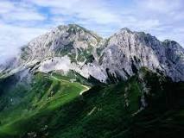
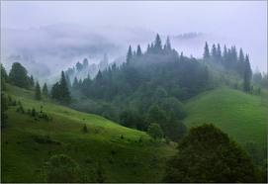
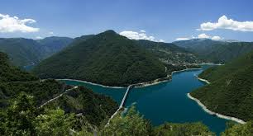
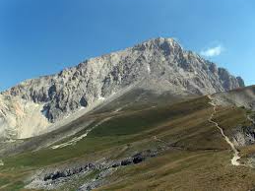
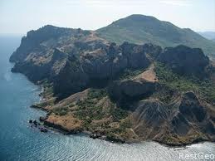
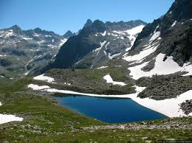
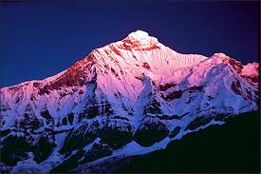
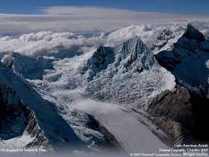
У неогені тривала альпійська складчастість, значні площі земної поверхні звільнилися від моря. До кінця пліоцену сформувалися основні елементи сучасного рельєфу і гідромережі, завершилося утворення численних гірських систем – Альп, Карпат, Балкан, Апеннін, Криму, Кавказу, Гімалаїв, Кордильєр тощо.

Slide 7
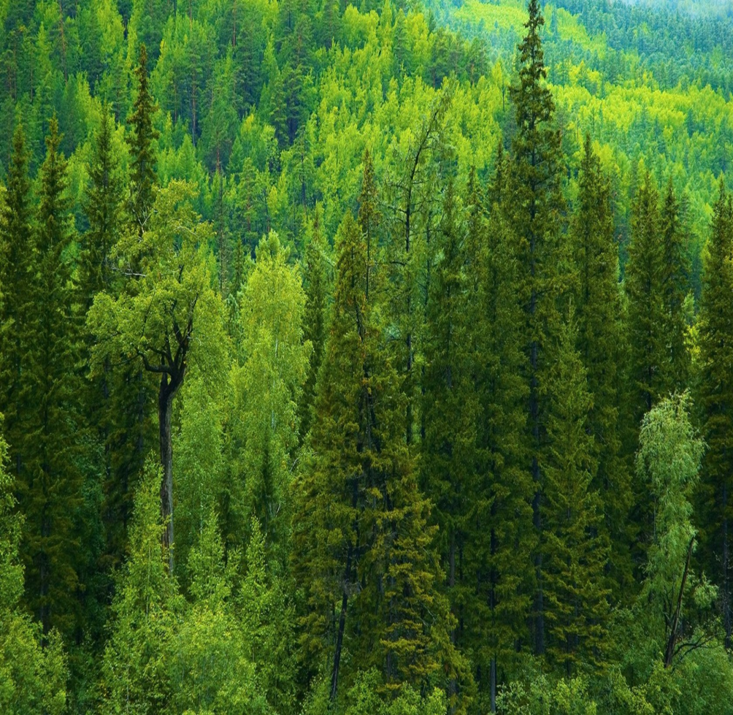
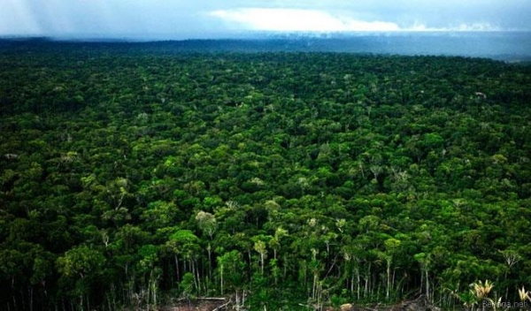
Були поширені хвойні і тропічні ліси. Неогенові відклади поширені під покривом четвертинних на всіх континентах і на дні океанів.

Slide 8
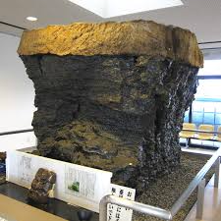
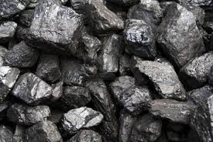
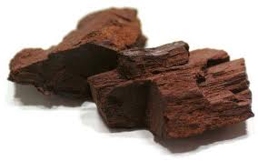
Корисні копалини
З неогеновими відкладами пов’язані численні родовища корисних копалин.
- З осадових найважливіші родов. нафти і газу.
- Численними в неогенових відкладах є родов. бурого вугілля і лігнітів, рідше – кам. вугілля.

Slide 9
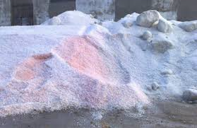
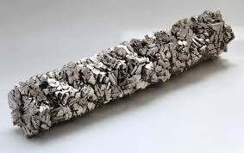
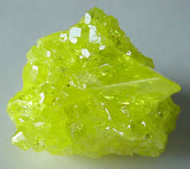
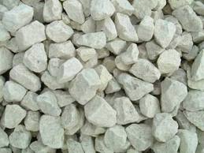
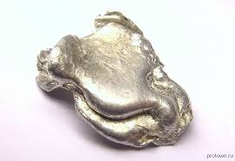
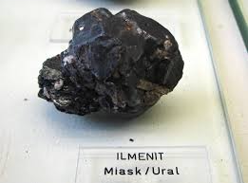
Корисні копалини
Відмічені родовища сірки, а також поклади солей. Утворилися розсипні родовища титану, олова, ільменіту, рутилу, циркону та ін., численні бокситові родовища, родовища, алунітів, перлітів, каолінітів, галуазиту, а також вапняків, кварцових пісків, пісковиків, діатомітів, глин.

Slide 10
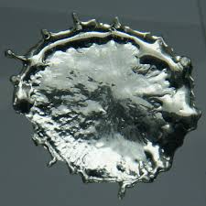
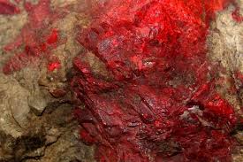
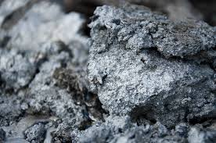
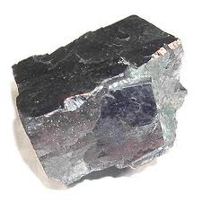
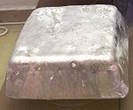
Коисні копалини
Також численні і різноманітні родовища руд ртуті, олова, свинцю, цинку, стибію та ін., які створюють місцями рудні пояси .

